Slide 1
Impact du tronc commun : Un GT
Un accueil en deux temps
1. (re)Créer un climat favorable qui soutient le bien-être des élèves
2. Permettre à chaque élève de :
se situer par rapport aux essentiels tels qu’ils ont été définis l’année dernière dans chacune des matières disciplinaires
se mettre en projet pour l’année à venir
Dans quel but ? Concevoir un accompagnement personnalisé en fonction des besoins et des attentes exprimés pour aborder les nouveaux apprentissages dans un esprit positif *
* Notamment grâce aux moyens supplémentaires « COVID » pour 21-22

Slide 2
Impact du tronc commun : Un GT
Quelques pistes concrètes
Chaque enseignant, lors de son premier cours :
invitera ses élèves à se situer individuellement dans leurs apprentissages disciplinaires (les points forts dans chaque cours - ce qu’il estime devoir retravailler - ce qu’il n’a pas compris correctement) ;
informera concrètement ses élèves de la mise en place et de l’organisation de ses apprentissages en ce compris la planification des évaluations formatives ;
clarifiera les attendus de l’évaluation certificative.
Concevoir un accompagnement personnalisé en favorisant chez les élèves une auto-perception * de leurs apprentissages pour leur permettre d’une part de se situer et d’autre part de les réguler (RCD).
* Cfr outil sur les essentiels conçu par les responsables de secteur sur le portail « www.fesec.be »

Slide 3
Et maintenant…
Rentrée 2021
Comment baliser au mieux l’accueil des élèves dans les différents cours et favoriser ainsi les apprentissages pour toutes et tous ?

Slide 4
Impact du tronPremière c commun : Un GT
Mise en place d’un scénario pédagogique :
Première étape : L’évaluation diagnostique
a) Evaluer le nombre de périodes à consacrer aux apprentissages et aux prérequis
b) Identifier clairement les prérequis nécessaires aux apprentissages (de l’UAA, de l’EAC…)
c) S’assurer que ces prérequis font bien partie des essentiels vus l’année précédente (Coordination verticale)
d) Réaliser une évaluation diagnostique des prérequis nécessaires pour aborder cette nouvelle année
En fait, ne pas vérifier systématiquement l’ensemble de tous les prérequis (savoir et savoir-faire) en début de séquence. Ceux-ci seront sondés progressivement quand le besoin s’en fera sentir… Ces évaluations diagnostiques au service des apprentissages peuvent se faire de manière informelle et différenciée (voir schéma dia 7).
e) Mettre en place des activités de remédiation, si certains prérequis ne sont pas compris
Ces activités de remédiation se feront, de manière différenciée (voir schéma dia 7), en début ou en cours de séquences. Elles tiendront compte des notions non développées l’année passée. Il faudra donc consacrer un certain temps parfois pour leur mise en place… Dans le cas de prérequis maîtrisés par une partie significative de la classe, on pourra proposer une révision autonome basée sur des fiches-outils, ou l’établissement de sous-groupes où les uns expliquent le prérequis aux autres...

Slide 5
Impact du tronPremière c commun : Un GT
Mise en place d’un scénario pédagogique :
Seconde étape : Planification et scénarisation des nouveaux apprentissages
a) Distinguer les essentiels de l’ensemble de tous les attendus du programme
Prioriser les compétences et les attendus essentiels.
Ensuite, suivant le temps qu’il restera, installer progressivement les autres attendus du programme.
b) Tenir compte de l’alignement pédagogique
Définir clairement les compétences et les objectifs d’apprentissages, les tâches d’apprentissage et les tâches d’évaluation.
c) Scénariser une séquence en diversifiant les approches
Tenir compte des 4 axes pour permettre une différenciation des activités d’apprentissage (voir schéma dia 7)
(Par exemple, la méthode ABC Learning permet de proposer des activités variées tenant compte des différents modes d’apprentissage)
Accorder une attention particulière aux différents savoir-faire mis en place et en faire prendre conscience les élèves.

Slide 6
Impact du tronPremière c commun : Un GT
Mise en place d’un scénario pédagogique :
Seconde étape : Planification et scénarisation des nouveaux apprentissages
d) Pratiquer une évaluation formative diversifiée et au service des apprentissages (qui laisse place à l’erreur)
Quelles traces récolter pour mettre en évidence les apprentissages de mes élèves ?
Observations…Conversations…Productions
e) Intégrer, suite aux résultats des évaluations au service des apprentissages (évaluations diagnostiques et formatives) et si nécessaire, des moments de remédiations dans la séquence de cours pour certains élèves, tandis que d’autres s’exerceront autour d’activités de consolidation ou de dépassement (RCD)
f) Prévoir une évaluation sommative pour la fin du scénario
Si cette évaluation n’est pas réussie, proposer une seconde chance aux élèves…

Slide 7
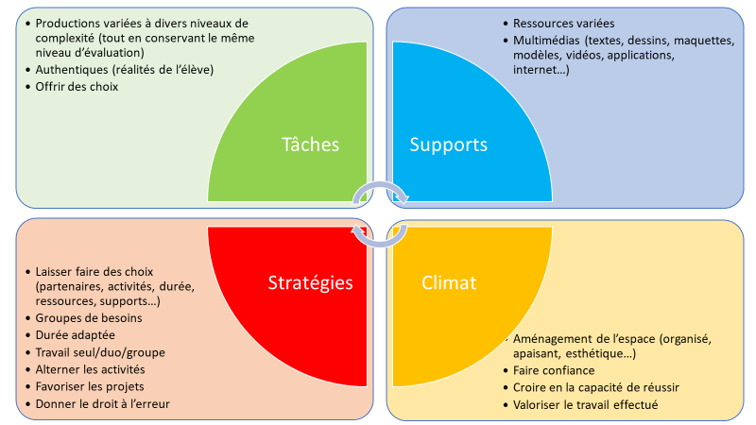
Impact du tronPremière c commun : Un GT
La différenciation
La différenciation des activités (de remédiation, d’évaluation, d ’apprentissage…) peut porter sur différents axes…

